Slide 1
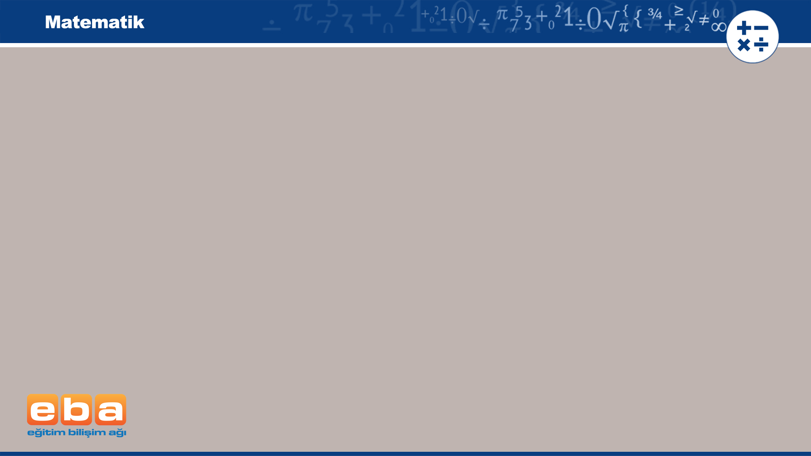

RASYONEL SAYILAR
  RASYONEL SAYILARIN
  ONDALIK GÖSTERİMİ
5
= 0,5
9

Slide 2
RASYONEL SAYILAR
ÖRNEK :
sayısını rasyonel sayı olarak yazalım.

Slide 3
RASYONEL SAYILAR
ÖRNEK :
sayısını rasyonel sayı olarak yazalım.

Slide 4

RASYONEL SAYILAR
Devirli ondalık açılımları rasyonel sayıya çevirirken virgül
yok kabul edilerek verilen sayıdan devretmeyen basamaklardaki
rakamların oluşturduğu sayı çıkarılır ve paya yazılır.
Paydaya ise virgülden sonra devreden rakam sayısı kadar 9, devretmeyen rakam sayısı kadar 0 (sıfır) yazılır.

Slide 5
RASYONEL SAYILAR

Slide 6
RASYONEL SAYILAR
ÖRNEK :
Aşağıda verilen devirli ondalık açılımları rasyonel
sayı olarak ifade edelim.

Slide 7
RASYONEL SAYILAR

Slide 8
RASYONEL SAYILAR

Slide 9
RASYONEL SAYILAR

Slide 10
RASYONEL SAYILAR

Slide 11
RASYONEL SAYILAR

Slide 12
RASYONEL SAYILAR
ÖRNEK :
Aşağıda verilen rasyonel sayıların ondalık açılımlarını bulalım.

Slide 13
RASYONEL SAYILAR
16
15
3
5,333...
10
9
10
9
1
.
.
.

Slide 14
RASYONEL SAYILAR

Slide 15
RASYONEL SAYILAR
rasyonel sayısı aynı zamanda doğal sayı olarak da gösterilebilir.

Slide 16
RASYONEL SAYILAR
rasyonel sayısı aynı zamanda tam sayı olarak da gösterilebilir.

Slide 17
RASYONEL SAYILAR
Her doğal sayı aynı zamanda bir tam sayıdır.
Her tam sayı, paydası 1 olan rasyonel sayıdır.

Slide 18
RASYONEL SAYILAR

Slide 19
RASYONEL SAYILAR
ÖRNEK :
-1,75 ; 0,34 ; -1,38 ondalık sayılarına karşılık gelen
rasyonel sayıları bulalım.

Slide 20
RASYONEL SAYILAR
ÖRNEK :
-1,75 ; 0,34 ; -1,38 ondalık sayılarına karşılık gelen
rasyonel sayıları bulalım.

Slide 21
RASYONEL SAYILAR
ÖRNEK :
-1,75 ; 0,34 ; -1,38 ondalık sayılarına karşılık gelen
rasyonel sayıları bulalım.

Slide 22
RASYONEL SAYILAR
ÖRNEK :
-1,75 ; 0,34 ; -1,38 ondalık sayılarına karşılık gelen
rasyonel sayıları bulalım.

Slide 23

RASYONEL SAYILAR
rasyonel sayıların ondalık açılımını bulunuz.

